Slide 1
Tilastotieteen etiikka
Jouko Miettunen, Professori, Akatemiatutkija
Elinikäisen terveyden tutkimusyksikkö
Oulun yliopisto
jouko.miettunen@oulu.fi

Slide 2
SISÄLTÖ
Eettiset säännöt tilastotieteessä
Tilastotestien oletukset
Monitestaus
Tilastollinen voima ja kato
Julkaisuharha
Lähteitä

Slide 3
Tilastollisten menetelmien väärä käyttö voi rikkoa useita eettisiä sääntöjä tai velvollisuuksia, kuten velvollisuutta olla rehellinen ja objektiivinen, sekä velvollisuutta välttää virheitä ja olla avoin?
Huonot tilastometodit → Huonoa tiedettä !
Gardenier and Resnik 2002

Slide 4
Tilastollisten käytäntöjen eettiset ohjeet
Esitä havainnot ja tulkinnat rehellisesti ja puolueettomasti
Vältä totuudenvastaisia​​, harhaanjohtavia tai epäselviä lausuntoja
Selvitä mahdolliset taloudelliset tai muut eturistiriidat, jotka voivat vaikuttaa ammatilliseen lausuntoon (tai tutkimukseen)
Kerää vain tarvittavat tiedot tutkimuksen tarkoitukseen
Varmistettava, että aina kun tiedot siirretään muille henkilöille tai järjestöille siirto on sallittu ja luottamuksellisuus säilyy
Esim. filesender ohjelma, kirjallinen vakuutus (engagement)
American Statistical Association 1999 (www.amstat.org)

Slide 5
Tilastollisten käytäntöjen eettiset ohjeet
Tunnista että tilastollinen menettely saattaa jossain määrin olla tulkintakysymys
Huomioida että asiakas (tutkija) tai työnantaja voi olla henkilö joka ei tunne tilastokäytäntöjä ja -metodeita
Valitse tilastolliset menetelmät ilman huolta ”myönteisestä” tuloksesta (esim. p<0.05 haluttuun suuntaan!)
Esitä selvästi, tarkasti ja kattavasti vaihtoehtoiset (suositeltavat) tilastolliset menetelmät (sensitivity analysis) sekä kaikkien mahdollisten lähestymistapojen edut ja vaikutukset

Slide 6
Testien oletukset
Normaalijakautuneisuus
Visuaalinen tarkastelu
Keskiarvo vs. mediaani
Regressioanalyysin oletus
Muunnokset (logaritmi tms.)
Voivat vaikeuttaa tulkintaa
Osborne and Waters 2002

Slide 7
Testien oletukset
Havaintojen riippumattomuus
Jos hyvin suunniteltu tutkimus ei ole yleensä ongelma
Isoissa tutkimuksissa ei ole ongelma
Mittauksien luotettavuus
Huono luotettavuus vähentää tilastollista voimaa!
Osborne and Waters 2002

Slide 8

Monitestaus

Slide 9
Monitestaus
Hypoteesin asettaminen on tärkeää!
Data louhinta tai kalastelu (data fishing, data mining)
  False Discovery Rate (FDR)
Bootstrap- menetelmä
Post-Hoc testaus varianssianalyysissa
Monitestaus korjaukset
  esim. Bonferroni korjaus
  yksinkertainen, mutta konservatiivinen

Slide 10
Tilastollinen merkitsevyys vs. vaikutus (effect) ?
“The difference between ‘significant’ and ‘not significant’ is not itself statistically significant”
”Absence of evidence is not evidence of absence

Slide 11

Tilastollinen voima

Slide 12
Voima-analyysit
Power analyses
Hyvin tehty voima-analyysi tulisi olla osa kaikkia tutkimussuunnitelmia!
Liian paljon tutkimusta liian pienillä aineistoilla → eettinen ongelma!

Slide 13
Voima-analyysit
Otoskoot kliinisissä kokeissa ovat yleensä pieniä, esim.
Nivelreuma: mediaani otoskoko 54 potilasta (196 kliinistä koetta)
Ihotaudit: 46 potilasta (73 koetta)
Skitsofrenia: 65 potilasta (2000 koetta)
Otoskoko ei yleensä perustu mihinkään!
Post hoc voima-analyysit ovat turhia, luottamusvälit kertovat voimasta
Moher et al. CONSORT statement 2010

Slide 14
Voima-analyysit
Tarvittavat tiedot
Tutkittavien määrä
Tärkeimmän vasteen esiintyvyys (odotettu vastetapahtumien määrä)
Tehtävät oletukset
Vaikutuksen koko
Tilastollisen merkitsevyyden raja (α)
Tilastollinen voima (1-β)

Slide 15
Alfa eli merkitsevyystaso (esim. 0.05 tai 5%)
Todennäköisyys että ero löytyy vaikka sitä ei ole olemassa (väärä positiivinen löydös)
Beta eli voima (esim. 0.8 tai 80%)
Todennäköisyys että löydetty ero on todellinen
Välianalyysit (interim analyses)
Etukäteen (a priori) suunniteltuja analyyseja meneillään olevaan kliiniseen kokeeseen
Syyt eettisiä tai taloudellisia, voima voi jäädä riittämättömäksi?
Suresh KP & Chandrashekara S. J Hum Reprod Sci 2012; 5: 7–13.

Slide 16
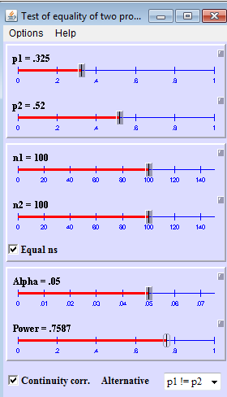
Erilaisia asetelmia
Keskiarvojen tai osuuksien erot
Monimuuttujamallit
Erilaisia ohjelmia
Nettilaskurit
Spesifit ohjelmat, esim. SPSS sample power
http://homepage.stat.uiowa.edu/~rlenth/Power/index.html

Slide 17
Tutkimusasetelma
Kliinisissä kokeissa pienempi otoskoko on riittävä
Varianssi
Suurempi varianssi vaatii isompaa aineistoa ryhmäerojen löytämiseksi
Seurantatutkimukset
Huomioi kato (muutot, kuolemat, kieltäytymiset)
Suresh KP & Chandrashekara S. J Hum Reprod Sci 2012; 5: 7–13.

Slide 18
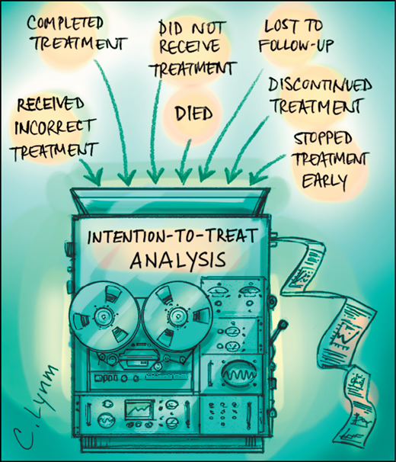
Intention-to-treat
Suositus analyyseille kliinisissä kokeissa
Aineisto analysoidaan satunnaistamisen mukaisesti.
Satunnaistamisen vaikutus säilyy!

Slide 19

Kliinisten kokeiden raportoinnista
Menetelmät
Intervention valinta
  Perusteet? Tutkimuksen kesto? Yleistettävyys?
Ensisijainen vs. toissijainen vaste, alaryhmien analyysit
Tilastolliset menetelmät tulisi esittää selkeästi
Tulokset
Aineiston kuvaus
Luottamusvälit tulisi esittää kun kuvataan vaikutuksen varmuutta
Tarkat p-arvot (ei <0.05 tms.)
Pohdinta
Vertailu aiempiin tutkimuksiin, heikkoudet
Yleistettävyys, tulkinta, johtopäätökset

Slide 20
Julkaisuharha
Tutkimuksen perusongelma
Ongelma meta-analyyseissa ja alkuperäistutkimuksissa
Johtuu tutkijoista ja lehdistä!

Slide 21
Miten ei tule raportoida ei-merkitseviä tuloksia!
a clear, strong trend (p=0.09)
an encouraging trend (p<0.1)
an important trend (p=0.066)
approached conventional levels of significance (p<0.10)
below (but verging on) the statistical significant level (p>0.05)
difference was apparent (p=0.07)
essentially significant (p=0.10)
failed to reach significance on this occasion (p=0.09)
flirting with conventional levels of significance (p>0.1)
leaning towards significance (p=0.15)
narrowly escaped significance (p=0.08)
not conventionally significant (p=0.089), but..
not significant in the narrow sense of the word (p=0.29)
on the very fringes of signiﬁcance (p=0.099)
http://mchankins.wordpress.com/2013/04/21/still-not-significant-2/

Slide 22
Meta-analyysit
Julkaisuharhaa voidaan arvioida funnel plotin avulla
Oletetaan että tarkimmat (usein suurimmat) tutkimukset antavat keskimääräiset tulokset, muut tutkimukset sijoittuvat molemmille puolille keskiarvoa
”Trim and fill”
Rosenberg. Evolution 2005;59: 464-8

Slide 23
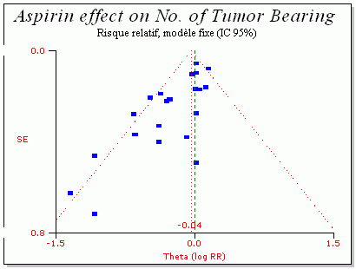
Trim and Fill
Corpet & Pierre Eur J Cancer 2005 (http://corpet.free.fr/MAaspirin.html)

Slide 24
Trim and Fill
Voidaan korjata julkaisuharhaa

Slide 25
Satunnainen virhe ja systemaattinen harha
(random error / systematic bias)
Virhe (error): tiedon keräämisessä tapahtunut väärä mittaus
Harha (bias): tiedon keräämisessä esiintyvä ongelma kun tietoa kerätään valikoituneesti tai mittausmenetelmä tuottaa järjestelmällisesti virheellisen tuloksen
  johtaa todellisen yhteyden heikkenemiseen ?
  tuo esille olemattoman yhteyden ?
  vääristää olemassa olevaa yhteyttä ?

Slide 26
Ratkaisuja eettisiin ongelmiin?
Enemmän tilastotieteen opetusta?
Enemmän ohjeita?
Monitieteellinen ryhmätyö ja verkostoituminen?
Tutkimusten rekisteröinti?
Julkisesti saatavilla olevat aineistot?
Sensitiivisyysanalyysit?

Slide 27
Kirjallisuutta
Gardenier J & Resnik D. The misuse of statistics: concepts, tools, and a research agenda. Accountability in Research: Policies and Quality Assurance 2002; 9:65-74.
Ioannidis JPA. Why most published research findings are false. PLOS Medicine 2005;2:e124.
Mark DB, et al. Understanding the role of p values and hypothesis tests in clinical research. JAMA Cardiol. 2016; 1(9):1048-1054.
Moher D, et al. CONSORT 2010 explanation and elaboration: updated guidelines for reporting parallel group randomised trials. BMJ 2010; 340:c869.
Suresh KP & Chandrashekara S. Sample size estimation and power analysis for clinical research studies. J Hum Reprod Sci 2012; 5: 7–13.
jouko.miettunen@oulu.fi

Slide 28
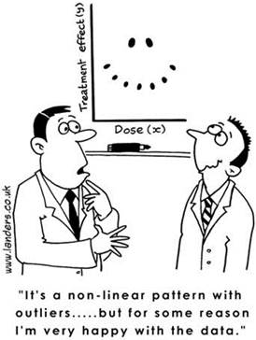
KIITOS!
jouko.miettunen@oulu.fi
www.joukomiettunen.net

